Slide 1
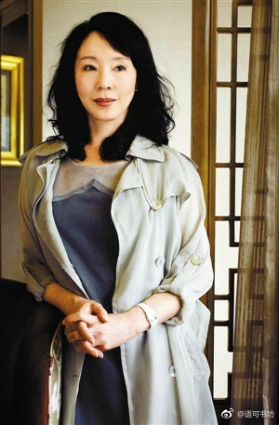
伍月 • 吾阅
阅见歌苓 感悟人性
主办：华东理工大学图书馆
承办：往来书社、华理知行合一俱乐部
赞助：上海电信飞Young学子公司
与会：上海各高校读者

Slide 2
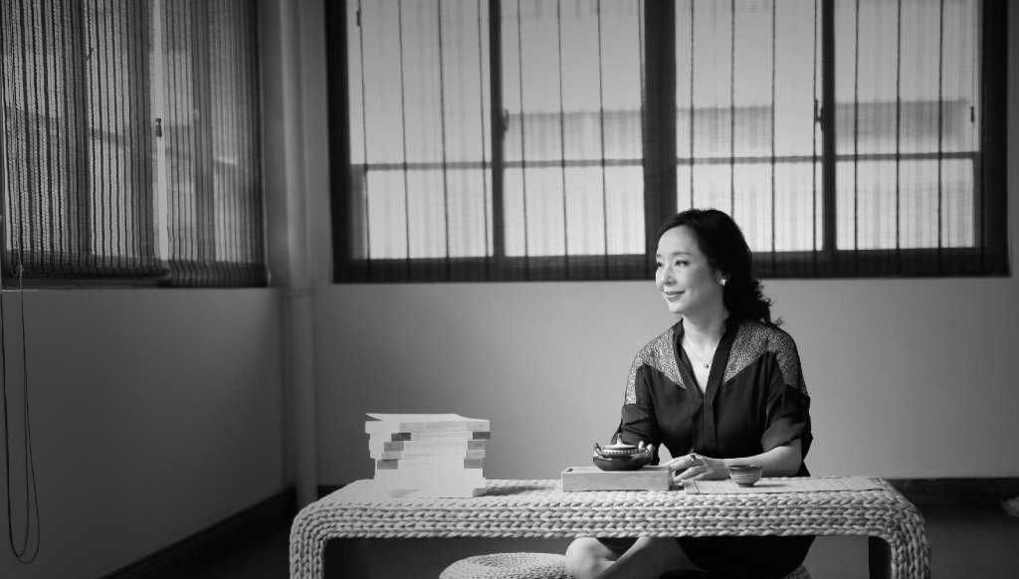
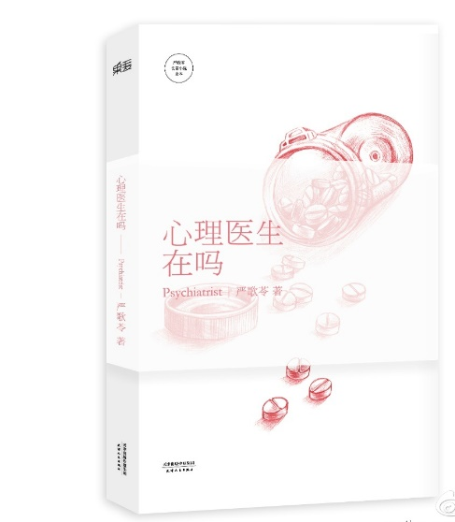

Slide 3
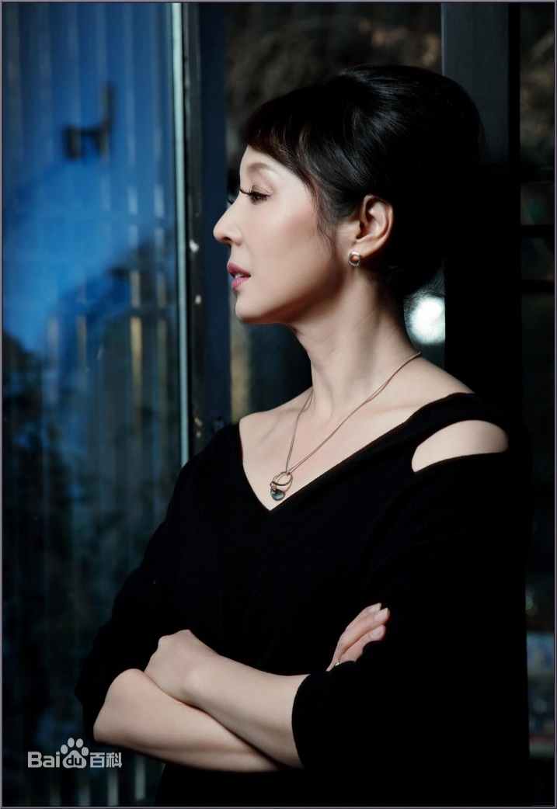
严歌苓
以刚柔并济、极度的凝练语言，高度精密、不乏诙谐幽默的风格为内在依托，与其犀利多变的写作视角和叙事的艺术性成为文学评论家及学者的研究课题。其创作的“王葡萄”、“扶桑”、“多鹤”等主人公开创了中国文坛全新的文学形象。其作品无论是对于东、西方文化魅力的独特阐释，还是对社会底层人物、边缘人物的关怀以及对历史的重新评价，都折射出复杂的人性、哲思和批判意识。
她吸收西方世界“文艺复兴”以来所形成的对“人”的价值观的透视，开始用西方文艺理论的价值判断重新审视“东方人类”。
严歌苓曾说：“我到了国外之后，发现没有什么是不可以写的。我不想控诉某个人。我只想写这样一段不寻常带有荒谬的历史运动，让读者看到一种非凡的奇怪的人性。我对人性感兴趣，而对展示人性的舞台毫无兴趣。” 她还说，“女人比男人有写头，因为她们更无定数，更直觉，更性情化。”
严歌苓笔下的女性人物有一个共性，就是她们都有一点点迟钝，有一点点缺心眼，是边缘的，弱势的。可就是边缘弱势的女性却如一滴水一样折射出丰富复杂的现实和人性。

Slide 4
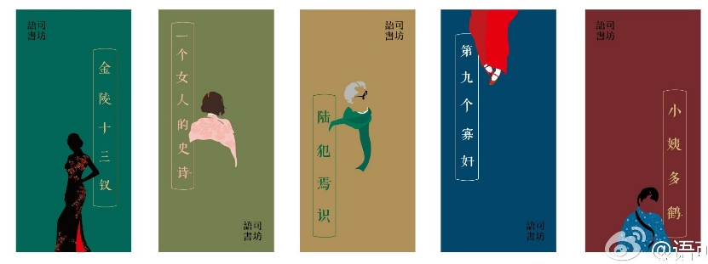
阅见歌苓 感悟人性
活动分组： 推文提前一周宣传时设置四个选项，读者自行选择所读书本，备选书目为《金陵十三钗》、《陆犯焉识》 《扶桑》及其他，根据所选结果化分ABC三组，活动现场根据组号安排座位；
活动流程： 1. 主持人开场介绍 ; 2.自我介绍 ; 5min
3. 分小组阅读，每组读同一本书 ; 45min
4. 小组内讨论分享； 10min
5. 每组派代表介绍分享所读书，讨论交流； 25min
6. 嘉宾分享，总结； 10min
7. 赠送纪念品、拍照留念；
另：读者可在华理明信片上写下感悟或者随笔，随机赠予与会读者；

